Slide 1
Projet Space Invaders
G4 et G2
MATHIEU--DRIF Clément
PONSARD Nils
TRITZ Hugo
BENNACER Chakib
LESBROS Raphaël

Slide 2
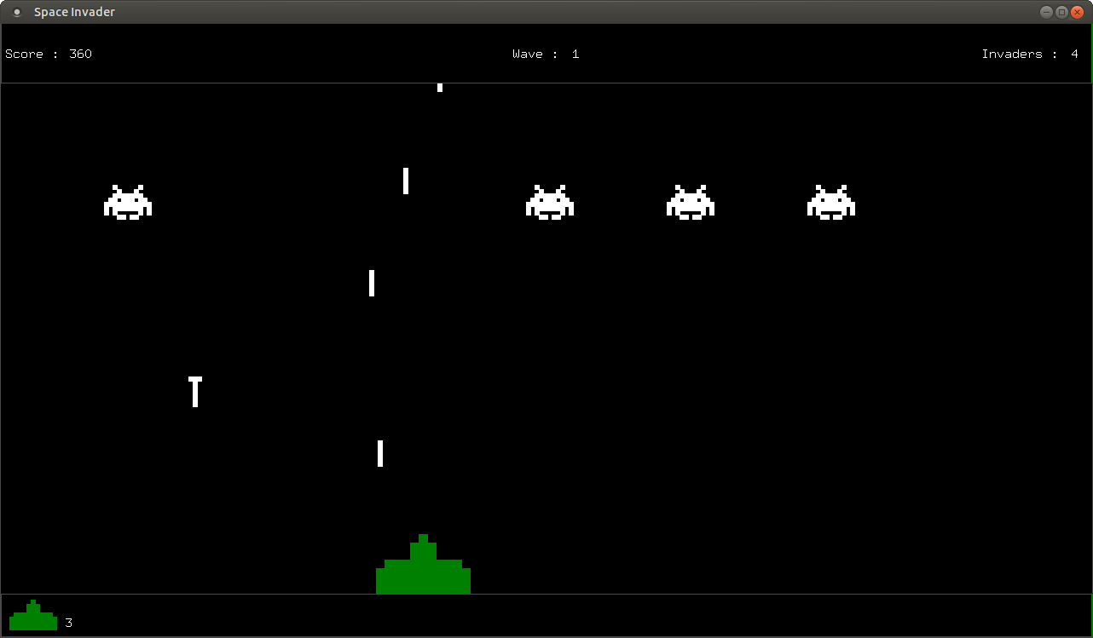
Ajouts graphiques
Utilisation de MinGl :
- création de figures pour les invaders, le joueur ...
- affichage via vecteurs de positions (un par type d’entité)
- ajout d’un HUD indicant les informations utiles

Slide 3
Ajouts sur le gameplay
- Jeu en temps réel
  avec une gestion de la framerate en calculant le temps à attendre pour rester à 30 FPS (en prenant en compte le temps d’execution)
- Le jeu devient un jeu d’arcade
  Ajout du score et d’un leaderboard
  Augmentation de la difficulté à chaque vague (plus d’ennemis, plus de difficulté à les éliminer)
  Ajout de points de vies pour le joueur, évitant la défaite immédiate en cas de contact avec un missile ennemi
- Complexification du gameplay
  Apparition de bonus qui affecteront le joueur (score, vie, vitesse de tir)
  Accélération de la vitesse de invaders quand ils sont moins nombreux
  Arrivée d’un invaders bonus régulièrement, difficile à atteindre mais donnant forcément un bonus et beaucoup de score

Slide 4
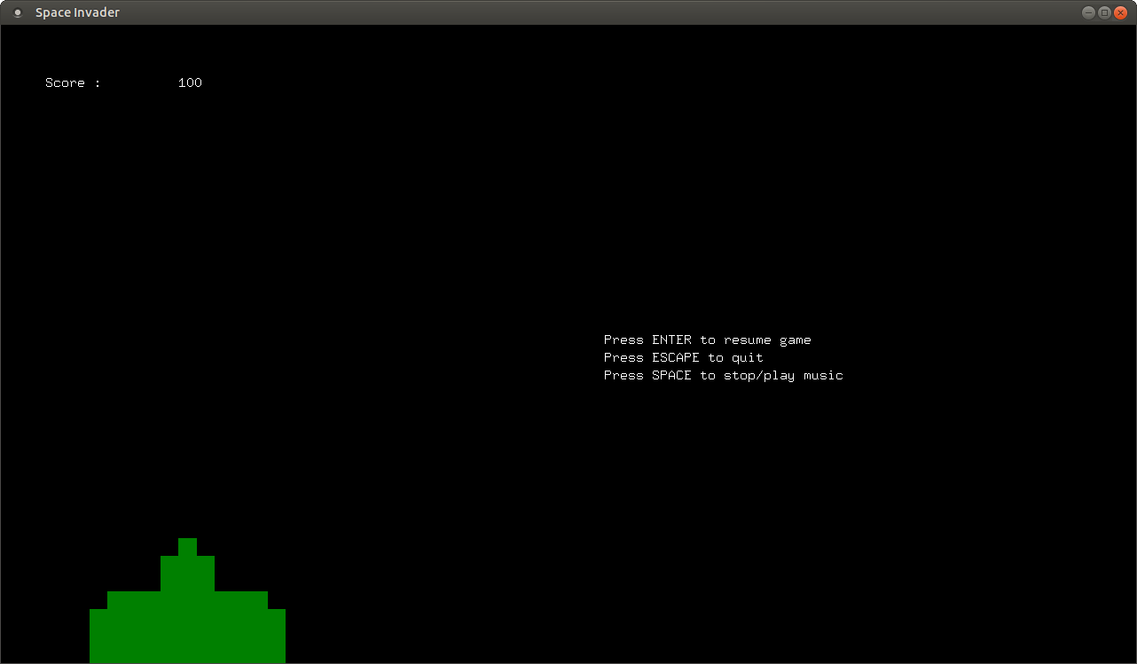
Ajouts divers
- Musique et bruitages
- Écran d’accueil
- Pause
- Possibilité de quitter en appuyant sur Echap
- Fichier de configuration, pour diversifier l’expérience de jeu

Slide 5
VIDEO DU JEU

